Slide 1
Vĩnh biệt
CỬU
TRÙNG
ĐÀI
(Trích Vũ Như Tô)
Nguyễn Huy Tưởng
Notes:
1

Slide 2
1. TRƯỚC KHI ĐỌC
KHỞI ĐỘNG
GV cho HS xem video sau và nêu cảm nhận về những công trình kiến trúc được nhắc đến trong video.
Hình thức: cá nhân
Thời gian: 5 phút
https://www.youtube.com/watch?v=yNelt8Dcu80
Notes:
2

Slide 3
KHỞI ĐỘNG
Notes:
4

Slide 4
KHỞI ĐỘNG
Notes:
4

Slide 5
2. ĐỌC VĂN BẢN
Đọc thành tiếng văn bản “Vĩnh biệt Cửu Trùng Đài” theo phân vai.
Tiêu chí | Có | Không
Đọc trôi chảy, không bỏ từ, thêm từ.
Đọc to, rõ bảo đảm trong không gian lớp học, cả lớp cùng nghe được.
Tốc độ đọc phù hợp.
Sử dụng giọng điệu khác nhau để thể hiện được cảm xúc của tác giả.
Notes:
2

Slide 6
3. KHÁM PHÁ VĂN BẢN
Nhiệm vụ trước tiết học:
Nhóm 1: Tìm hiểu về tác giả Nguyễn Huy Tưởng, tác phẩm “Vũ Như Tô”.
Nhóm 2: Tìm hiểu và tóm tắt trích đoạn “Vĩnh biệt Cửu Trùng Đài”.
Nhóm 3: Tìm hiểu trước các thông tin lịch sử được Nguyễn Huy Tưởng sử dụng trong văn bản: thông tin về các nhân vật lịch sử, các địa danh lịch sử, các sự kiện lịch sử xảy ra ở thành Thăng Long vào thế kỉ XVI.
Notes:
3

Slide 7
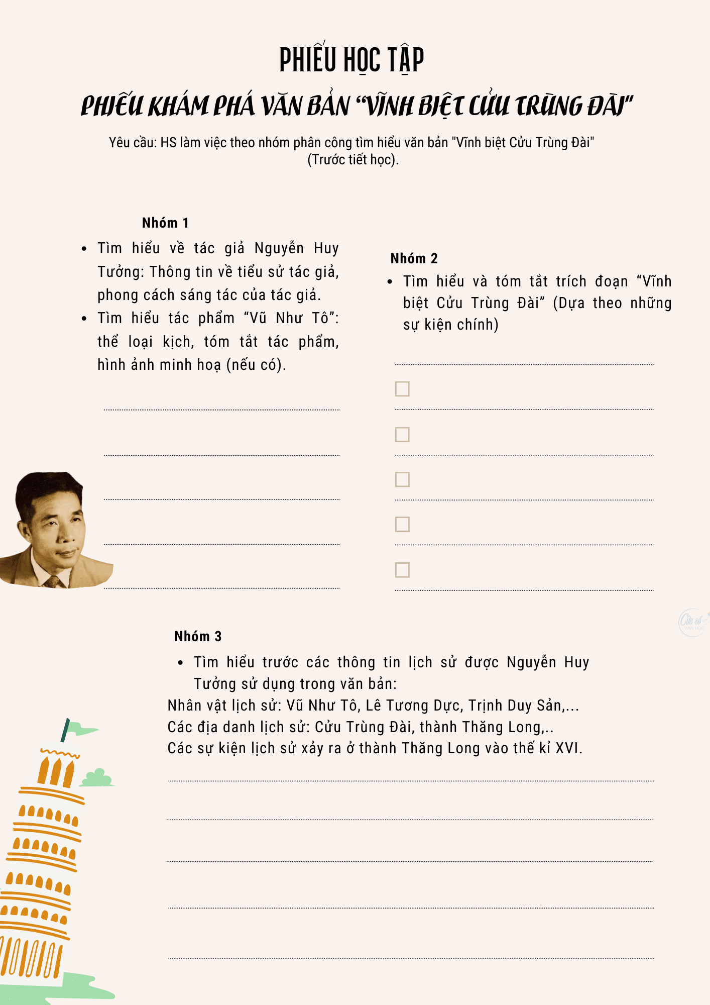
3. KHÁM PHÁ VĂN BẢN
Nhiệm vụ trước tiết học:
Notes:
3

Slide 8
3. KHÁM PHÁ VĂN BẢN
Trong tiết học:
TỌA ĐÀM DẤU ẤN THĂNG LONG
Cửu Trùng Đài
Notes:
3

Slide 9
3. KHÁM PHÁ VĂN BẢN
Chia lớp thành 3 nhóm. Không trùng với nhóm tìm hiểu trước tiết học.
Nhóm nhà báo sẽ dẫn dắt, phỏng vấn chuyên gia: Thăng Long thế kỉ XVI cuộc sống, thân phận người dân, tiểu sử nhân vật Vũ Như Tô.
Nhóm chuyên gia nghiên cứu đưa ra sơ đồ thành Thăng Long và vị trí của Cửu Trùng Đài và trả lời câu hỏi.
Nhóm người dân đặt câu hỏi thêm cho chuyên gia.
TỌA ĐÀM DẤU ẤN THĂNG LONG
Cửu Trùng Đài
Notes:
6

Slide 10
3. KHÁM PHÁ VĂN BẢN
3.1. Tìm hiểu chung
a. Tác giả Nguyễn Huy Tưởng
Là nhà văn, nhà viết kịch chuyên khai thác đề tài lịch sử. Văn phong giản dị, trong sáng, thâm trầm, sâu sắc
Nguyễn Huy Tưởng
(1912 - 1960)
Quê hương: Bắc Ninh, Đông Anh - Hà Nội).
Notes:
6

Slide 11
3. KHÁM PHÁ VĂN BẢN
3.1. Tìm hiểu chung
a. Tác giả Nguyễn Huy Tưởng
Notes:
6

Slide 12
3. KHÁM PHÁ VĂN BẢN
3.1. Tìm hiểu chung
b. Tác phẩm “Vũ Như Tô”
Thể loại: “Vũ Như Tô” là vở bi kịch lịch sử.
Nội dung: SGK - 141
Notes:
3

Slide 13
3. KHÁM PHÁ VĂN BẢN
3.1. Tìm hiểu chung
b. Tác phẩm “Vũ Như Tô”
Notes:
3

Slide 14
3. KHÁM PHÁ VĂN BẢN
3.1. Tìm hiểu chung
c. Đoạn trích “Vĩnh biệt Cửu Trùng Đài”
Vị trí: Đoạn trích trên nằm trong hồi cuối cùng của vở bi kịch.
Nội dung: Trịnh Duy Sản nổi loạn giết Vũ Như Tô, Đan Thiềm và tiêu hủy Cửu Trùng Đài.
Tóm tắt:
Notes:
3

Slide 15
Tóm tắt:
Đan Thiềm giục Vũ Như Tô đi trốn vì kiêu binh nổi loạn, định phá Cửu Trùng Đài, giết Vũ Như Tô, nhưng ông nhất quyết ở lại.
Lê Trung Mại xuất hiện và báo tin Trịnh Duy Sản làm phản, nhà vua và hoàng hậu đều đã chết, Nguyễn Vũ biết tin đã tự sát theo vua.
Nội giám cho biết là loạn quân đã phá kinh thành, đốt Cửu Trùng Đài, Lê Trung Mại và bọn nội giám đều chạy trốn.
Quân khởi loạn và Ngô Hạch vào thành bắt lũ cung nữ và Đan Thiềm, Đan Thiềm một mực cầu xin tha mạng cho Vũ Như Tô.
Vũ Như Tô vẫn hi vọng An Hoà Hầu Nguyễn Hoằng Dụ sẽ biết là ông vô tội và để ông tiếp tục xây dựng Cửu Trùng Đài, khi biết tin chính An Hoà Hầu đã ra lệnh đốt cháy Cửu Trùng Đài thì vô cùng tuyệt vọng và đề nghị quân sĩ dẫn mình đến pháp trường.
Notes:
3

Slide 16
3. KHÁM PHÁ VĂN BẢN
3.2. Đọc hiểu văn bản
VŨ NHƯ TÔ - CỬU TRÙNG ĐÀI
TOÀ TUYÊN ÁN
Notes:
3

Slide 17
3. KHÁM PHÁ VĂN BẢN
3.2. Đọc hiểu văn bản
VŨ NHƯ TÔ - CỬU TRÙNG ĐÀI
Hoạt động nhóm. 5-7 HS/ nhóm
Tìm hiểu trước trong học: 20 phút
Nhiệm vụ:
Nhóm 1: Đóng vai quan toà (chuẩn bị kiến thức để tuyên bố về tình huống kịch), thư kí phiên toà.
Nhóm 2: Vũ Như Tô, Đan Thiềm, luật sư biện hộ.
Nhóm 3: Viện kiểm sát với những lí do để cáo buộc Vũ Như Tô.
Nhóm 4: Các nhân vật còn lại (Lê Trung Mại, cung nữ,...), người dân đến xem. (Có thể cung cấp lời khai nhân chứng).
TOÀ TUYÊN ÁN
Notes:
25

Slide 18
3. KHÁM PHÁ VĂN BẢN
3.2. Đọc hiểu văn bản
Tiến hành trên lớp. GV hướng dẫn HS các lượt nói. Thời gian: 25 phút
- Các nhóm viết nội dung vào giấy A4 để GV và cả nhóm tiện quan sát, hỗ trợ.
⧫Nhóm 1:
Bồi thẩm đoàn tuyên bố lí do: Vũ Như Tô xây Cửu Trùng Đài khiến nhân dân lầm than.
Bồi thẩm đoàn chốt lại những xung đột trong bi kịch, kết luận về công-tội của các nhân vật,…
⧫Nhóm 2: Các nhân vật bị thẩm vấn trước toà: viện kiểm sát và luật sư biện hộ đều được hỏi bị cáo, nhân chứng,... sẽ trình bày dựa theo nội dung đoạn trích và phần tóm tắt trong SGK
⧫Nhóm 3: Luật sư biện hộ cho Vũ Như Tô: cố gắng xây dựng công trình điểm tô cho đất nước, không hề có mục đích riêng hay gây hại cho dân. (Nhấn mạnh vào lời thoại ở các lớp)
⧫Nhóm 4: Viện kiểm sát: buộc tội Vũ Như Tô bằng cách nêu ra thực trạng đau khổ của nhân dân khi xây dựng Cửu Trùng Đài.
Notes:
25

Slide 19
TOÀ TUYÊN ÁN
VŨ NHƯ TÔ - CỬU TRÙNG ĐÀI
Notes:
6

Slide 20
3. KHÁM PHÁ VĂN BẢN
3.2. Đọc hiểu văn bản
a. Tình huống kịch
Trịnh Duy Sản dấy binh làm loạn, giết nhà vua, đốt phá Cửu Trùng Đài, lùng bắt Vũ Như Tô.
→ Tình huống vô cùng kịch tính, làm thay đổi số phận nhân vật và đẩy nhân vật vào một tình thế buộc phải lựa chọn và hành động, thông qua lựa chọn và hành động đó mà bộc lộ tính cách.
Notes:
3

Slide 21
3. KHÁM PHÁ VĂN BẢN
3.2. Đọc hiểu văn bản
b. Nhân vật Vũ Như Tô
Là một nghệ sĩ có tài.
Phẩm chất thể hiện qua diễn biến tâm trạng và hành động.
Notes:
9

Slide 22
3. KHÁM PHÁ VĂN BẢN
3.2. Đọc hiểu văn bản
b. Nhân vật Vũ Như Tô
Phẩm chất
Lớp kịch | Diễn biến tâm lí và hành động
Lớp 1, 2, 5 | Khi nghe Đan Thiềm báo tin loạn quân đang kéo về triều đình để phá Cửu Trùng Đài, Vũ Như Tô vẫn ngạc nhiên, không tin, một mực cho rằng mình vô tội, thậm chí không tin Cửu Trùng Đài có thể bị phá huỷ. Vũ Như Tô một mực khẳng định họ hiểu lầm. Quyết không bỏ Cửu Trùng Đài.
Notes:
9

Slide 23
3. KHÁM PHÁ VĂN BẢN
3.2. Đọc hiểu văn bản
b. Nhân vật Vũ Như Tô
Phẩm chất
Lớp kịch | Diễn biến tâm lí và hành động
Lớp 7 | Khi bị đám cung nữ vu oan, đám quân khởi loạn chế giễu, sỉ nhục và khi chứng kiến việc Đan Thiềm ra sức bảo vệ cho mình, Vũ Như Tô đã nói những lời đanh thép, thể hiện một thái độ rất thẳng thắn, không chịu khuất phục trước cường quyền
Notes:
9

Slide 24
3. KHÁM PHÁ VĂN BẢN
3.2. Đọc hiểu văn bản
b. Nhân vật Vũ Như Tô
Phẩm chất
Lớp kịch | Diễn biến tâm lí và hành động
Lớp 8 | Ông vẫn không thôi hi vọng có thể thuyết phục An Hoà Hầu cho mình xây tiếp Cửu Trùng Đài. “Ta sẽ xây một đài vĩ đại để tạ lòng tri kỉ; “ta không có tội và chủ tướng các người sẽ cởi trói cho ta để ta xây nốt Cửu Trùng Đài, dựng một kì công muôn thuở...”
Notes:
9

Slide 25
3. KHÁM PHÁ VĂN BẢN
3.2. Đọc hiểu văn bản
b. Nhân vật Vũ Như Tô
Phẩm chất
Lớp kịch | Diễn biến tâm lí và hành động
Lớp 9 | Khi quân lính báo tin kinh thành phát hoả, Cửu Trùng Đài sắp là một đống tro tàn, Vũ Như Tô vẫn không tin, nhưng khi thấy ánh lửa sáng rực, tàn than, khói bụi bay vào, ông đã vô cùng căm phẫn, tuyệt vọng và thốt lên những lời thoại đầy đau đớn: “Đốt thực rồi! Đốt thực rồi! Ôi đảng ác! Ôi muôn phần căm giận! ..."
Notes:
9

Slide 26
3. KHÁM PHÁ VĂN BẢN
3.2. Đọc hiểu văn bản
b. Nhân vật Vũ Như Tô
Phẩm chất
Lớp kịch | Diễn biến tâm lí và hành động
Lớp 9 | Những lời độc thoại thể hiện nỗi bi phẫn, sự thất vọng não nề của Vũ Như Tô khi giấc mộng nghệ thuật của mình sụp đổ trước một thực tại tàn khốc. Đó cũng là lời than tiếc cho tài năng, cho thân phận nhỏ bé của người nghệ sĩ. Vũ Như Tô đã lựa chọn chết theo Cửu Trùng Đài. Lựa chọn chua chát đó khẳng định niềm say mê lí tưởng nghệ thuật của ông.
Notes:
9

Slide 27
3. KHÁM PHÁ VĂN BẢN
3.2. Đọc hiểu văn bản
b. Nhân vật Vũ Như Tô
Nhận xét
- Ông là người cương trực, dũng cảm
Từ chối xây Cửu Trùng Đài vì mục đích vua chúa hưởng lạc.
Xây Cửu Trùng Đài với mong muốn điểm tô vẻ đẹp cho đất nước.
Không chịu được cảnh bản thân bị vu oan với Đan Thiềm.
- Hết sức trong sáng, ngây thơ, cả tin -> thể hiện ông là một nghệ sĩ có tính cách lãng mạn, phi thực tế, khao khát theo đuổi lí tưởng nghệ thuật nhưng hoàn toàn xa rời thực tại.
Notes:
3

Slide 28
3. KHÁM PHÁ VĂN BẢN
3.2. Đọc hiểu văn bản
b. Nhân vật Vũ Như Tô
Bi kịch của Vũ Như Tô
Bi kịch vỡ mộng của người nghệ sĩ khi đối diện với một thực tại bóp nghẹt mọi giấc mơ sáng tạo của con người.
Bi kịch sụp đổ niềm tin của một cá nhân trước một thời thế chao đảo, nơi cái xấu và cái ác lên ngôi.
Notes:
3

Slide 29
3. KHÁM PHÁ VĂN BẢN
3.2. Đọc hiểu văn bản
c. Các nhân vật khác
Đan Thiềm: Trọng cái tài, cái đẹp. Tỉnh táo, thấu hiểu lẽ đời.
Nguyễn Vũ: khi biết tin vua chết, kiêu binh làm loạn liền tự sát theo vua.
Lê Trung Mại và đám nội giám: chạy trốn.
Đám cung nữ: vu oan cho Đan Thiềm và Vũ Như Tô hòng mong thoát chết.
Ngô Hạch và đám quân sĩ: đắc thắng khi bắt được Vũ Như Tô và đốt phá Cửu Trùng Đài.
Tình huống kịch giúp làm nổi bật, bộc lộ rõ tính cách của nhân vật.
Notes:
12

Slide 30
3. KHÁM PHÁ VĂN BẢN
3.2. Đọc hiểu văn bản
d. Xung đột trong đoạn trích được thể hiện qua mâu thuẫn
Nhân dân – bạo chúa
Vũ Như Tô – nhân dân
Lí tưởng nghệ thuật – thực tại xã hội
Giữa các tuyến nhân vật:
Vũ Như Tô - Đan Thiềm
Vũ Như Tô, Đan Thiềm - Những nhân vật khác
Hành động kịch
Đám cung nữ đổ tội cho Vũ Như Tô - Đan Thiềm ra sức bảo vệ
Vũ Như Tô - Đám binh lính
Notes:
3

Slide 31
3. KHÁM PHÁ VĂN BẢN
3.2. Đọc hiểu văn bản
e. Các yếu tố khác của bi kịch
01
Nhân vật
Nhất quán trong tính cách và hành động, lời nói.
Lời thoại
Bộc lộ một cách rất rõ ràng, trực tiếp nội dung vở kịch, tính cách nhân vật, và vì thế gây ấn tượng mạnh mẽ.
02
Cốt truyện
Tập trung một cách cao độ, không có bất cứ sự kiện nào chệch hướng, sự kiện nọ xô đẩy sự kiện kia tới mức cao trào
03
04
Chỉ dẫn sân khấu
Các chỉ dẫn sân khấu miêu tả không khí mỗi lúc một căng thẳng, kịch tính, biến loạn đã cận kề, đẩy nhân vật rơi vào tình thế nguy cấp.
05
Các
sự kiện
Sắp đặt theo trật tự tăng tiến, ngày càng khốc liệt, nguy hiểm -> nhịp điệu gấp gáp, căng thẳng + Bất ngờ với những cú rẽ đột ngột.
Notes:
11

Slide 32
3. KHÁM PHÁ VĂN BẢN
3.2. Đọc hiểu văn bản
e. Các yếu tố khác của bi kịch
06
Hình tượng nghệ thuật Cửu Trùng Đài
Vũ Như Tô: Lí tưởng sống, lí tưởng nghệ thuật, giấc mơ lãng mạn. Biểu tượng của tài năng, cái đẹp và nghệ thuật, một thứ nghệ thuật thuần khiết, cao cả, mang giá trị vĩnh cửu, vượt lên trên cuộc đời phàm tục, thoát ra khỏi những mục đích thực dụng.
Đan Thiềm: Cửu Trùng Đài là sự kết tinh của tài năng và khí phách của người nghệ sĩ.
Với những nhân vật khác: Cửu Trùng Đài là biểu tượng cho sự xa hoa, lãng phí, thậm chí cho tội ác của quyền lực, là nguyên nhân của mọi đau khổ, lầm than.
Notes:
3

Slide 33
3. KHÁM PHÁ VĂN BẢN
3.2. Đọc hiểu văn bản
e. Các yếu tố khác của bi kịch
06
Hình tượng nghệ thuật Cửu Trùng Đài
Sự đối lập đó thể hiện tính chất đa nghĩa của hình tượng, thể hiện cái nhìn đa chiều, sâu sắc của Nguyễn Huy Tưởng. Tác giả vừa ca ngợi sự chính trực, đầy lí tưởng của Vũ Như Tô, nhưng đồng thời cũng chỉ ra sự viển vông và mù quáng của ông khi nhận thức về thực tại.
Nhận xét
Notes:
3

Slide 34
3. KHÁM PHÁ VĂN BẢN
3.2. Đọc hiểu văn bản
f. Hiệu ứng thanh lọc (bài học về cách nghĩ và ứng xử của cá nhân
Giấy note
Viết bảng
Viết lên giấy AO
Thẻ trắng
HS lựa chọn hình thức để viết những giá trị được thể hiện qua văn bản sau tiết học.
Notes:
14

Slide 35
3. KHÁM PHÁ VĂN BẢN
3.2. Đọc hiểu văn bản
f. Hiệu ứng thanh lọc (bài học về cách nghĩ và ứng xử của cá nhân
Nghệ thuật cần gắn liền với cuộc sống con người.
Ước vọng về một thứ nghệ thuật chân chính, tự do, cao cả.
Cần có cái nhìn đa chiều về nghệ thuật, về tài năng, về cá nhân.
Phẩm chất cốt lõi của người nghệ sĩ: hướng về con người.
Trân trọng tài năng và phẩm giá của người nghệ sĩ.
Sự phù phiếm của một thứ nghệ thuật thoát li cuộc sống.
Notes:
6

Slide 36
4. LUYỆN TẬP
Khái quát đặc điểm thể loại qua văn bản “Vĩnh biệt Cửu Trùng Đài”
Tổng kết bài học bằng sơ đồ tư duy, tranh vẽ hoặc thơ (Hoàn thiện ở nhà)
Viết đoạn văn (khoảng 150 chữ) trình bày suy nghĩ về mối quan hệ giữa nghệ thuật – cuộc sống.
Notes:
7

Slide 37
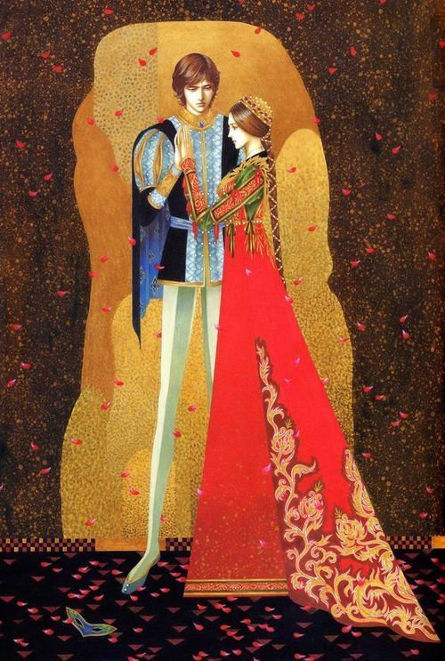
5. VẬN DỤNG
Bàn luận về lí tưởng – thực tế của thế hệ trẻ ngày nay.
Đọc văn bản: “Thề nguyền và vĩnh biệt”
Notes:
5

Slide 38
Cảm ơn
Notes:
24

